Slide 1
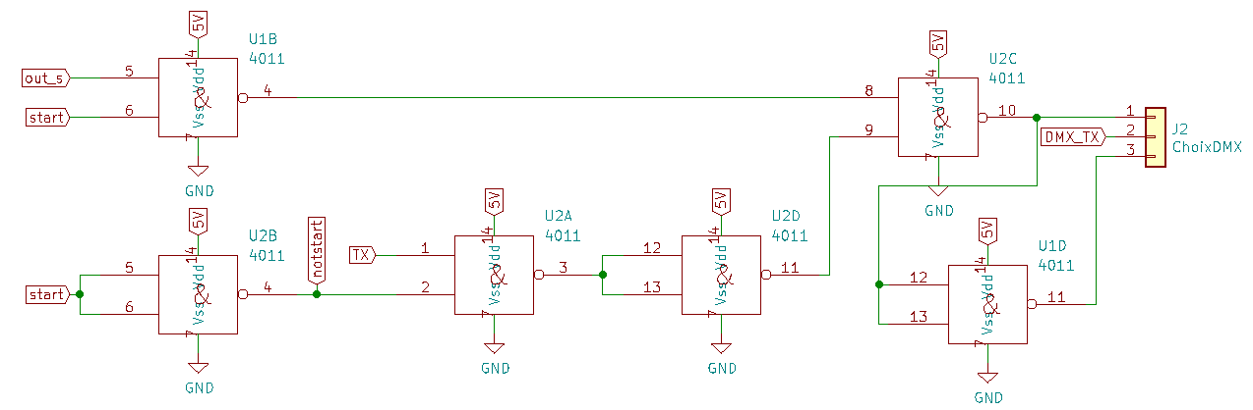
DMX 512 / carte F767
Contrôleur de lumière
Communication RF
Contrôleur DMX512
Nucleo Board
@250 kbauds
DMX512
PE_8 / TX
USART 7
NOT USED
Signaux à générer
DATA_TX
PE_7 / RX
PE_14
enable
PE_12
out_S
PE_10
start
Composants pour la génération du signal DMX
Sortie Numérique
Entrée Numérique
Entrée Analogique

Slide 2
DMX 512 / carte F767
Contrôleur de lumière
Communication RF
Contrôleur DMX512
/* + DMX (output only) : PE_8, PE_7, PE_12, PE_10, PE_14 */
/* (uart7 - tx, rx, out_tx, start, enable) */
/* + MIDI1 : PB_9, PB_8 (uart5) */
/* + MIDI2 : PG_14, PG_9 (uart6) */
/* + MIDI3 (input only) : PE_1, PE_0 (uart8) */
/* + Analog R,G,B : PF_8, PF_7, PF_9 */
/* + Analog Pitch - Volume : PB_1, PC_2 */
/* + Analog In 1 & 2 : PA_6, PA_7 */
/* + LCD : PB_5, PB_4, PB_3, PB_13, PF_13 */
/* (mosi, miso, sck, cs, rs) */
/* EA DOG LCD / 3 lines / SPI mode / 5V */
/* + SD : PE_6, PE_5, PE_2, PE_3 (SPI4) */
/* (mosi, miso, sck, cs) */
/* + nRF module : PB_5, PB_4, PB_3, PB_15, PC_7, PA_15 */
/* (mosi, miso, sck, cs, ce, irq) */
/* + MSGEQ7 : PD_14, PD_15, PA_4 */
/* (strobe, reset, analog out) */
/* + WS2812 led out : PC_8 */
/* + DAC1 out : PA_5 */
/* + HC-05 BT module : PD_1, PD_0 (uart4) */
/* + Digital In Pull-Down 1 to 4 : PA_7, PF_2, PF_1, PF_0 */
Programme Nucléo DMX : https://os.mbed.com/users/villemejane/code/Arts_DMX512_v1/
Nucleo Board
@250 kbauds
DMX512
PE_8 / TX
USART 7
NOT USED
DATA_TX
PE_7 / RX
DMX512
PE_14
enable
PE_12
out_S
PE_10
start
PC_0
Pot. Rouge
PC_3
Pot. Bleu
PC_2
Pot. Vert
PC_1
Filter IN
PeakToPeak max 3.3V | f > 3Hz
PB_0
Direct IN
0 – 3.3V
Pot. Rouge
Pot. Vert
Pot. Bleu
POWER IN
5 à 12 V
GND
Sortie Numérique
Entrée Numérique
Filter IN
GND
Entrée Analogique
GND
Direct IN

Slide 3
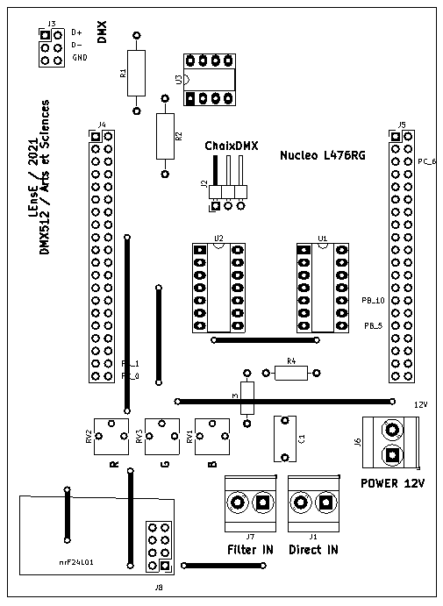
/* + DMX (output only) : PE_8, PE_7, PE_12, PE_10, PE_14 */
/* (uart7 - tx, rx, out_tx, start, enable) */
/* + MIDI1 : PB_9, PB_8 (uart5) */
/* + MIDI2 : PG_14, PG_9 (uart6) */
/* + MIDI3 (input only) : PE_1, PE_0 (uart8) */
/* + Analog R,G,B : PF_8, PF_7, PF_9 */
/* + Analog Pitch - Volume : PB_1, PC_2 */
/* + Analog In 1 & 2 : PA_6, PA_7 */
/* + LCD : PB_5, PB_4, PB_3, PB_13, PF_13 */
/* (mosi, miso, sck, cs, rs) */
/* EA DOG LCD / 3 lines / SPI mode / 5V */
/* + SD : PE_6, PE_5, PE_2, PE_3 (SPI4) */
/* (mosi, miso, sck, cs) */
/* + nRF module : PB_5, PB_4, PB_3, PB_15, PC_7, PA_15 */
/* (mosi, miso, sck, cs, ce, irq) */
/* + MSGEQ7 : PD_14, PD_15, PA_4 */
/* (strobe, reset, analog out) */
/* + WS2812 led out : PC_8 */
/* + DAC1 out : PA_5 */
/* + HC-05 BT module : PD_1, PD_0 (uart4) */
/* + Digital In Pull-Down 1 to 4 : PA_7, PF_2, PF_1, PF_0 */
DMX 512 / carte F767
Contrôleur de lumière
Communication RF
Contrôleur DMX512
Programme Nucléo DMX : https://os.mbed.com/users/villemejane/code/Arts_DMX512_v1/
Nucleo Board
@250 kbauds
DMX512
PA_0 / TX
USART
DATA_TX
D6
enable
DMX512
Génération du signal DMX
D5
out_S
D4
start
PC_0
Pot. Rouge
PC_3
Pot. Bleu
PC_2
Pot. Vert
PC_1
Filter IN
PeakToPeak max 3.3V | f > 3Hz
PB_0
Direct IN
0 – 3.3V
Pot. Rouge
Pot. Vert
Pot. Bleu
POWER IN
5 à 12 V
GND
Sortie Numérique
Entrée Numérique
Filter IN
GND
Entrée Analogique
GND
Direct IN

Slide 4
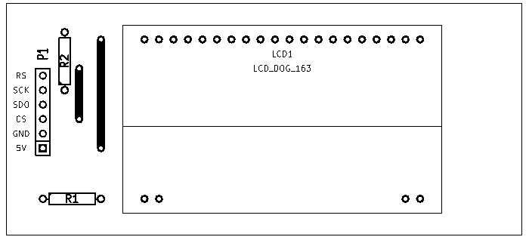
Ecran LCD
3 lignes de 16 caractères
Ecran LCD avec interface SPI / Alimentation 5V
Bibliothèque Nucléo : https://os.mbed.com/users/villemejane/code/EADogLcd/
Nucleo Board
D14
RS
D13 / SCK
SCK
D11 / MOSI
SDO
D9
CS
GND
GND
5V
5V
Sortie Numérique
Entrée Numérique
Entrée Analogique

Slide 5
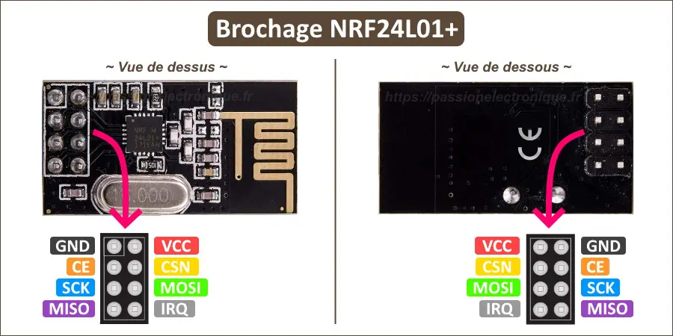
nRF24
Contrôleur de lumière
Communication RF
Module RF nRF24 + carte communication sans fil
Programme Nucléo : https://os.mbed.com/teams/IOGS_France/code/IeTI_nRF24/
Nucleo Board
GND
nRF24L01 / RF
3.3V
PD_2
IRQ
PH_0
CE
PH_1
CSN
PC_11 / MISO
SPI
MISO
PC_12 / MOSI
MOSI
PC_10 / SCK
CLK
Sortie Numérique
Entrée Numérique
Entrée Analogique

Slide 6
DMX 512 / carte révision 3
Contrôleur de lumière
Communication RF
Contrôleur DMX512
PC_10
Morpho Gauche / Nucléo
PC_11
PC_9
Morpho Droit / Nucléo
PC_8
PC_12
PD_2
PB_8
PC_6
E5V
PB_9
PC_5
GND
AVDD
U5V
GND
D13 / SCK
PA_12
PA_13
D12 / MISO
PA_11
PA_14
3.3V
D11 / MOSI
PB_12
PA_15
5V
D10 / CS
PB_11
GND
GND
D9
GND
PB_7
GND
D8
PB_2
PC_13
Vin
D7
PB_1
PC_14
DMX_enable
D6
PB_15
PC_15
A0
DMX_DATA
DMX_out_S
D5
PB_14
PH_0
A1
DMX_start
D4
PB_13
Avec l’extension MIDI
PH_1
A2
D3
AGND
Non utilisée
A3
Direct IN
D2
PC_4
Pot. Vert
PC_2
A4
Filter IN
D1
Sortie Numérique
Pot. Bleu
PC_3
A5
Pot. Rouge
D0
Entrée Numérique
Entrée Analogique

Slide 7
DMX 512 / carte révision 3 + MIDI
Contrôleur de lumière
Communication RF
Contrôleur DMX512 et connexion RF par nRF24
Programme Nucléo DMX : https://os.mbed.com/users/villemejane/code/Arts_DMX512_v1/
Nucleo Board
@250 kbauds
DMX512
PA_0 / TX
USART
DATA_TX
D6
enable
DMX512
Génération du signal DMX
D5
out_S
D4
start
PC_0
Pot. Rouge
PC_3
Pot. Bleu
PC_2
Pot. Vert
PC_1
Filter IN
PeakToPeak max 3.3V | f > 3Hz
PB_0
Direct IN
0 – 3.3V
nRF24L01 / RF
PD_2
IRQ
PH_0
CE
PH_1
CSN
Pot. Rouge
Pot. Vert
Pot. Bleu
PC_11 / MISO
SPI
MISO
PC_12 / MOSI
MOSI
POWER IN
5 à 12 V
PC_10 / SCK
CLK
GND
Sortie Numérique
Entrée Numérique
Filter IN
GND
Entrée Analogique
GND
Direct IN

Slide 8
DMX 512 / carte révision 3 + MIDI
Contrôleur de lumière
Communication RF
Contrôleur DMX512
PC_10
Morpho Gauche / Nucléo
PC_11
PC_9
Morpho Droit / Nucléo
PC_8
PC_12
PD_2
nRF_IRQ
PB_8
PC_6
E5V
PB_9
PC_5
GND
AVDD
U5V
GND
nRF_CLK
D13 / SCK
PA_12
PA_13
nRF_MISO
D12 / MISO
PA_11
PA_14
3.3V
nRF_MOSI
D11 / MOSI
PB_12
PA_15
5V
nRF_CSN
D10 / CS
PB_11
GND
GND
nRF_CE
D9
GND
PB_7
GND
MIDI_OUT
D8
PB_2
PC_13
Vin
D7
PB_1
PC_14
DMX_enable
D6
PB_15
PC_15
A0
DMX_DATA
DMX_out_S
D5
PB_14
PH_0
A1
DMX_start
D4
PB_13
Avec l’extension MIDI
PH_1
A2
D3
AGND
Non utilisée
A3
Direct IN
MIDI_IN
D2
PC_4
Pot. Vert
PC_2
A4
Filter IN
D1
Sortie Numérique
Pot. Bleu
PC_3
A5
Pot. Rouge
D0
Entrée Numérique
Entrée Analogique

